Slide 1
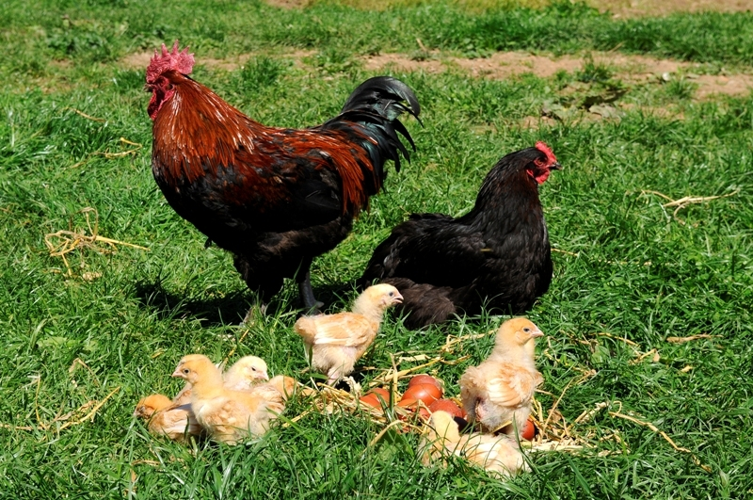
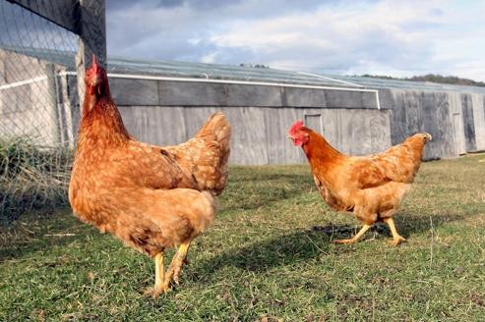
DECOUPES EN « GRILLE » SUR LES VOLAILLES
Cardinaux Yan

Slide 2
DECOUPE EN « GRILLE »
Couper transversalement le long de la colonne vertébrale

Slide 3
DECOUPE EN « GRILLE »
Couper transversalement de l’autre côté de la colonne vertébrale

Slide 4
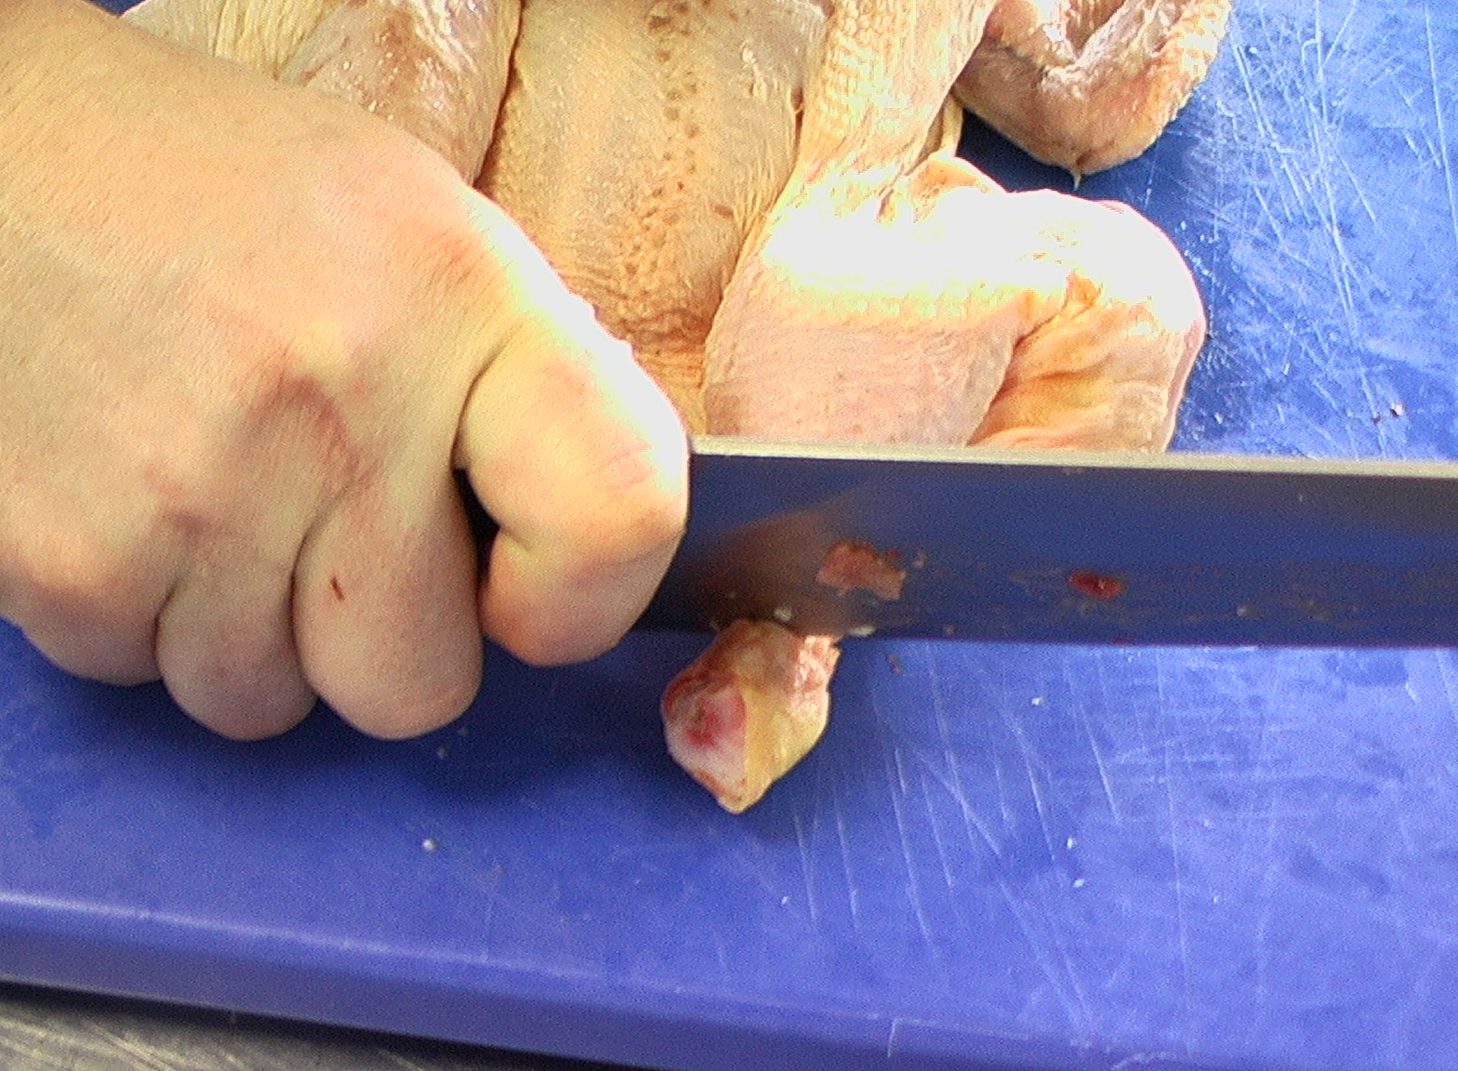
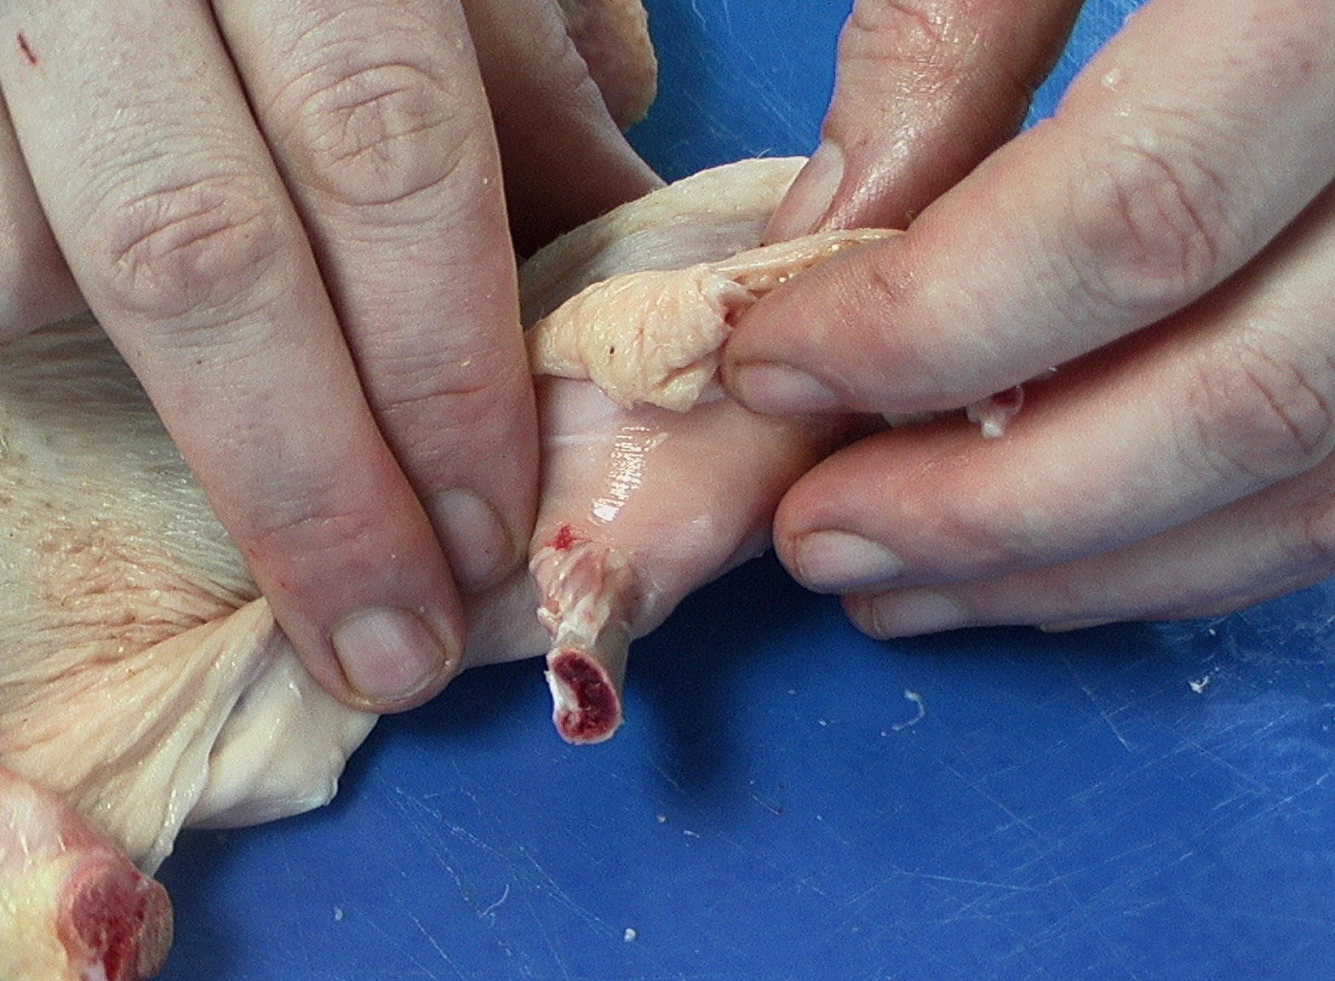
DECOUPE EN « GRILLE »
Dégager, couper l’articulation du haut de cuisse

Slide 5
DECOUPE EN « GRILLE »
Trouer la peau pour enfiler la cuisse

Slide 6
DECOUPE EN « GRILLE »
Fendre l’ossature pour aplatir le poulet
Couper la pointe des ailerons

Slide 7
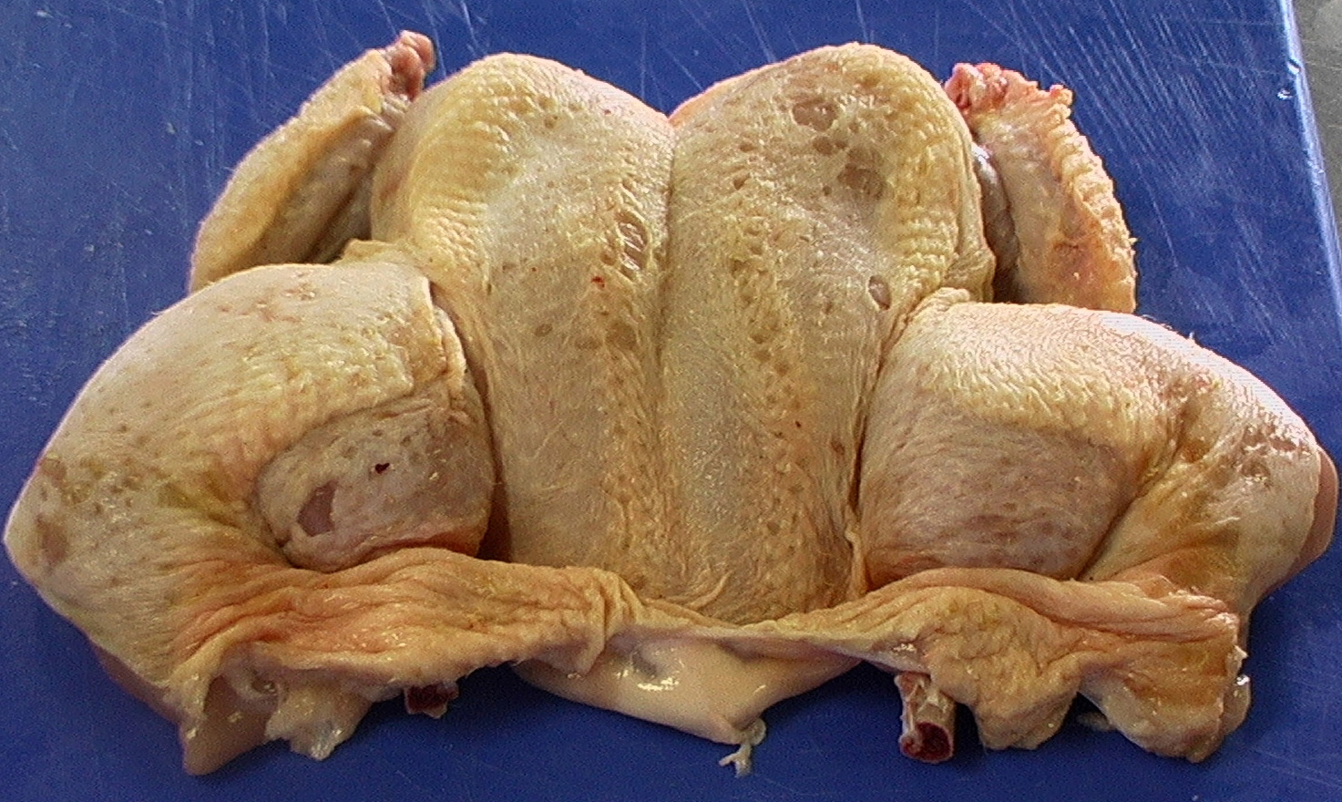
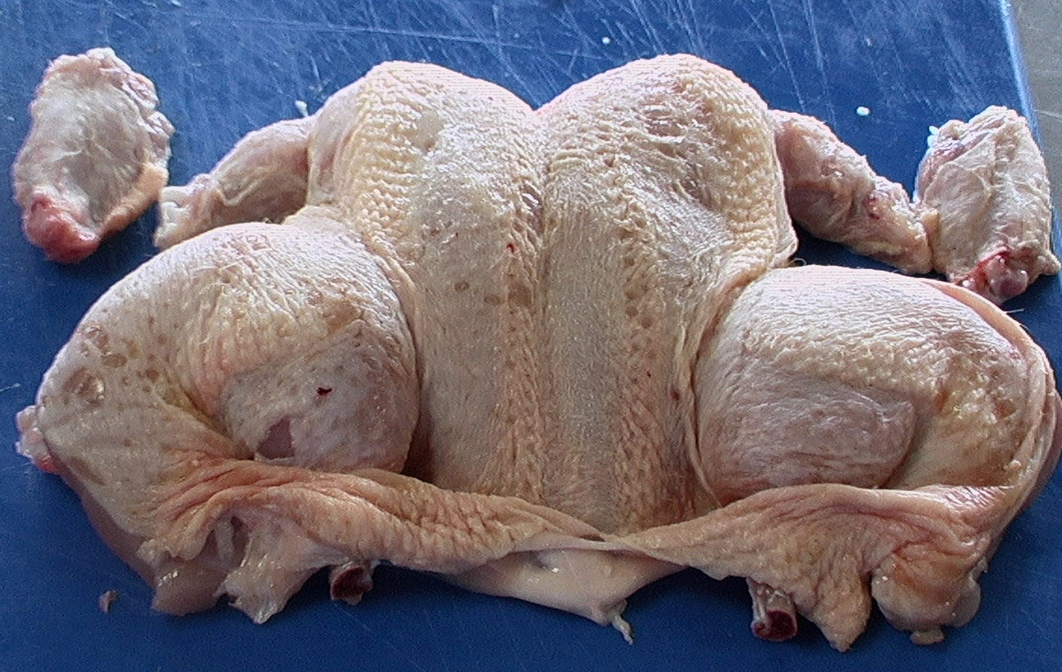
DECOUPE EN « GRILLE »
Avec ailerons / Sans ailerons

